Slide 1

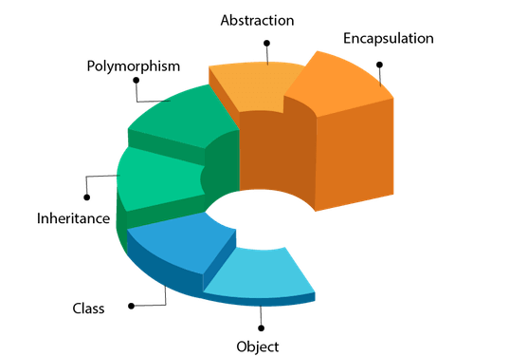


FİLMLER UYGULAMASI
www.youtube.com/BMderslerim
Hazırlayan : Merve TURAN 1811404051
Tarih : 05/06/2022
Sürüm : v1
Ders Yürütücüsü : Doç. Dr. İsmail KIRBAŞ

Slide 2
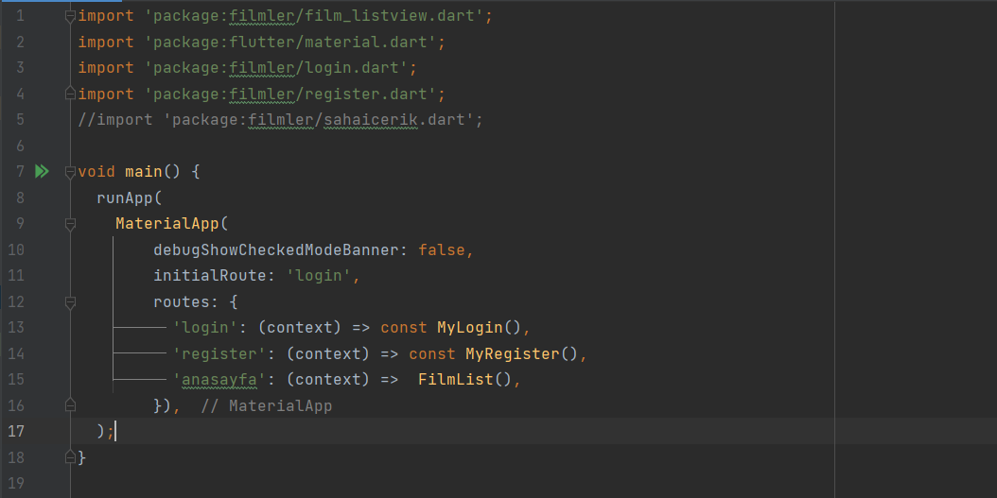
main
Main.dart dosyasında login, register, anasayfa sayfalarının tanımladık. Login sayfasını uygulamamızın açılış sayfası olarak belirledik.

Slide 3
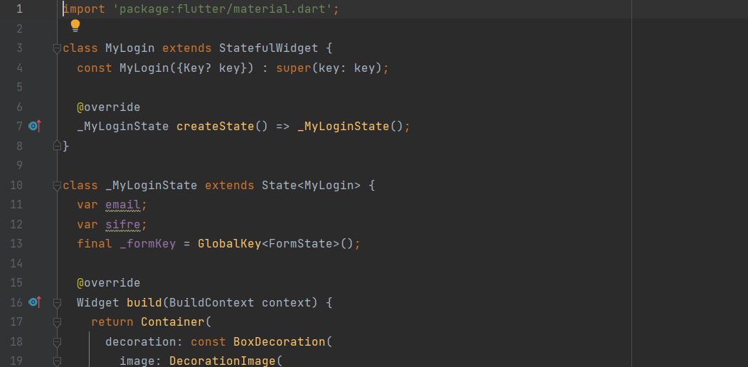
Login.dart
Login sayfasında 2 adet TextFormField, 1 adet Button ve 2 adet
MetarialButton tasarımını yaptık.

Slide 4
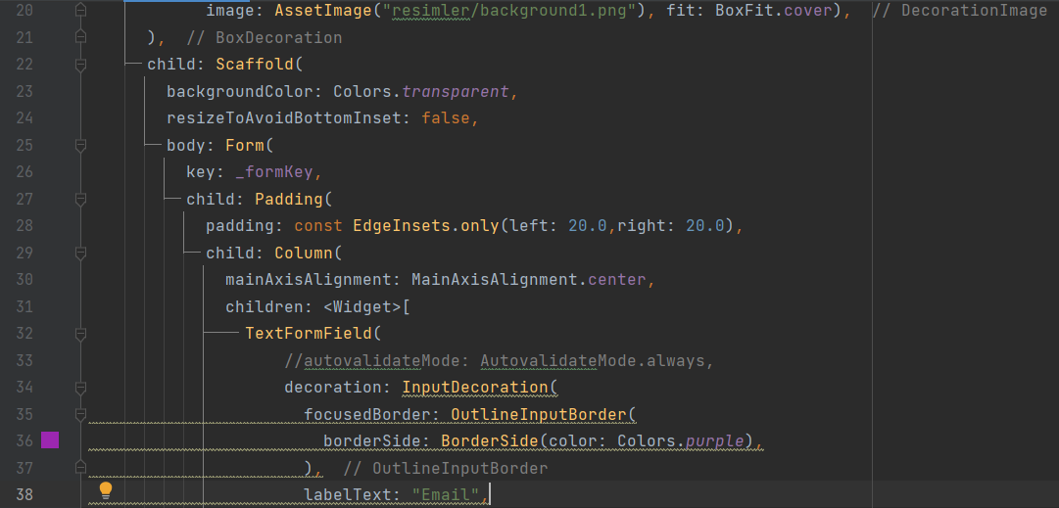
Login.dart devamı
Scaffold yapısının backgroundunu değiştirmek amacıyla backgroundu transparent yaptık. Butonlar ve TextFormField’ları bir form içerisinde aldık. TextFormField tasarımını yaptık.

Slide 5
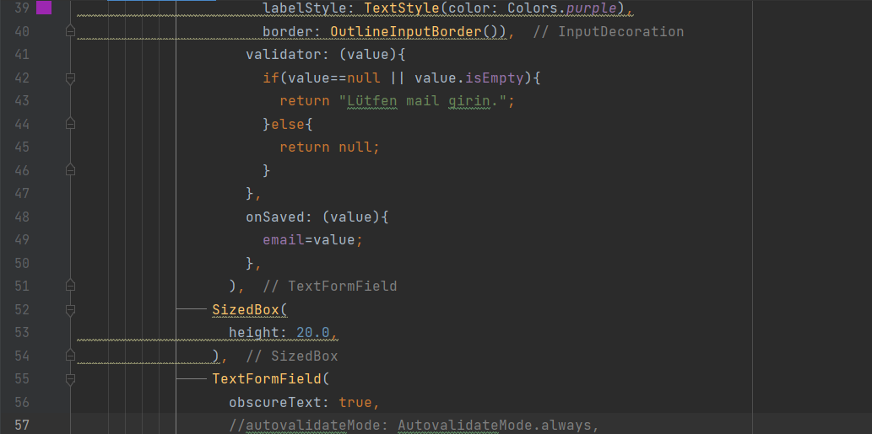
Login.dart devamı
Email girilecek TextFormField için kutucuğun içerisi boş ise ‘Lütfen email girin’ şeklinde bir uyarı mesajı vermesini sağladık.

Slide 6
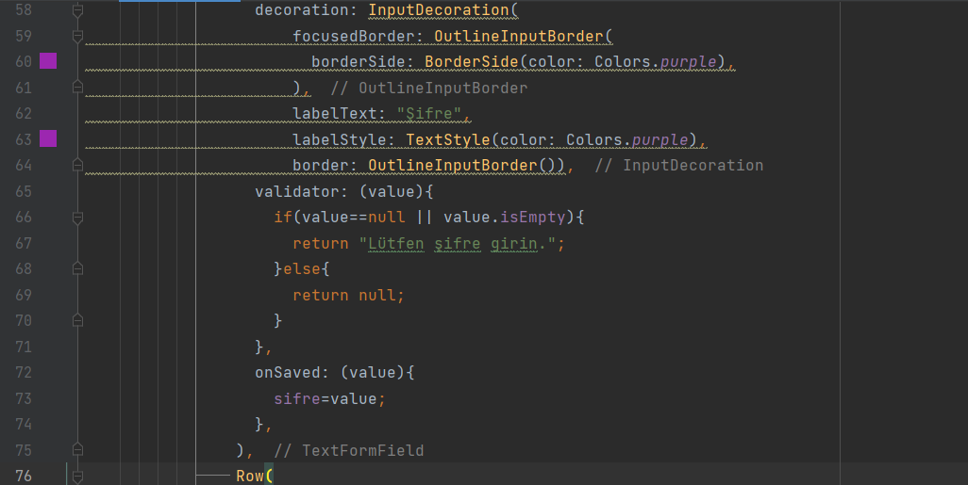
Login.dart devamı
Email TextFormField’ındaki gibi şifre TextFormField’a da bir uyarı mesajı yazdık.

Slide 7
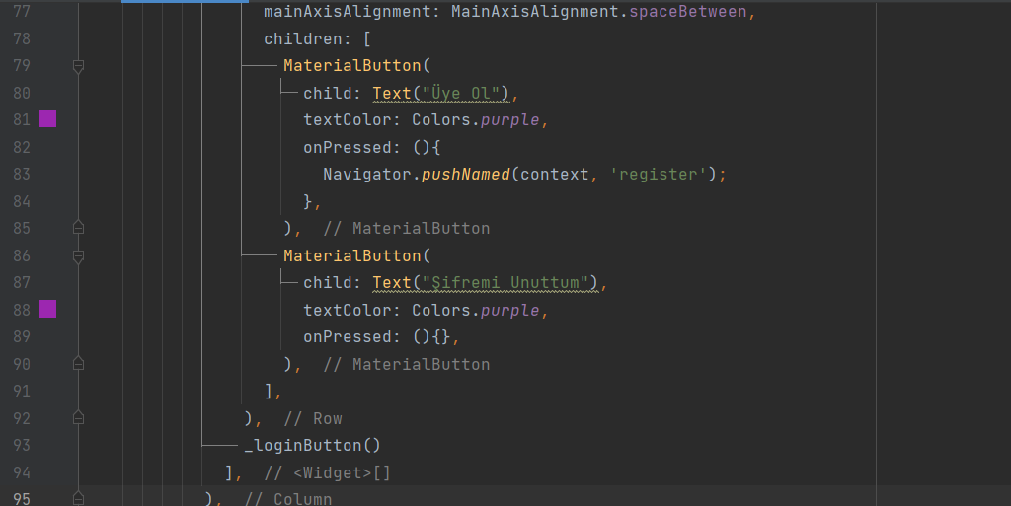
Login.dart devamı
Ardından Row yapısı içerisinde 2 tane MetarialButton tanımladık. Bunlardan biri ‘Üye Ol’ diğeri ‘Şifremi Unuttum’ şeklinde. ‘Üye Ol’ butonunu ‘register’ sayfasına yönlendirdik. Sonrasında ‘_loginButton’ fonksiyonunu çağırdık.

Slide 8
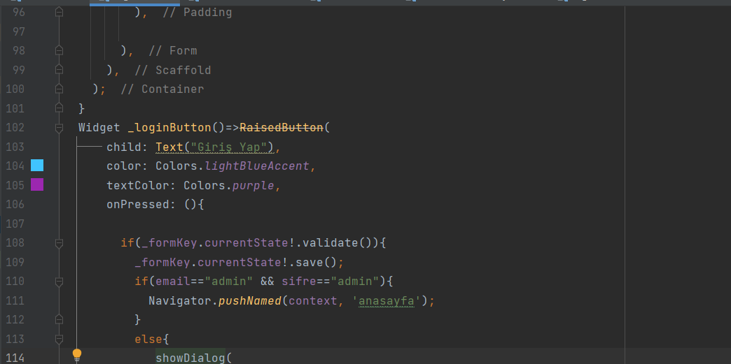
Login.dart devamı
_loginButton fonksiyonu ile bir tane RaisedButton çağırdık. Bu buton sayesinde ‘email’ ve ‘şifre’ TextFormField’larına admin-admin yazarak ‘anasayfa’ya eriştik.

Slide 9
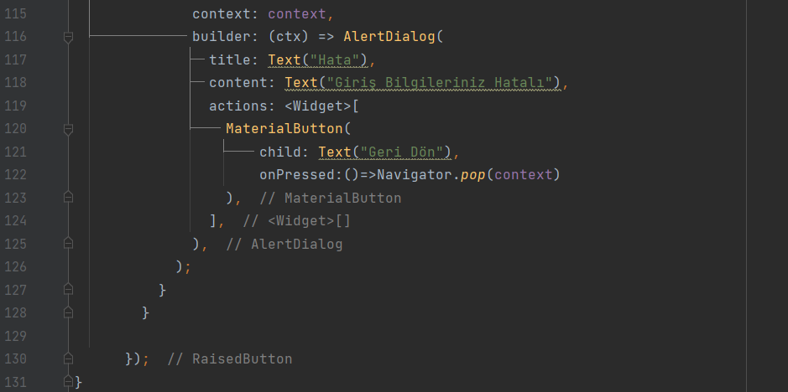
Login.dart devamı
Eğer ‘email’ ve ‘şifre’ için admin yazmazsak yada farklı bir giriş bilgisi yazarsak AlertDialog – Uyarı Ekranı bize hata mesajı gösterecektir.

Slide 10
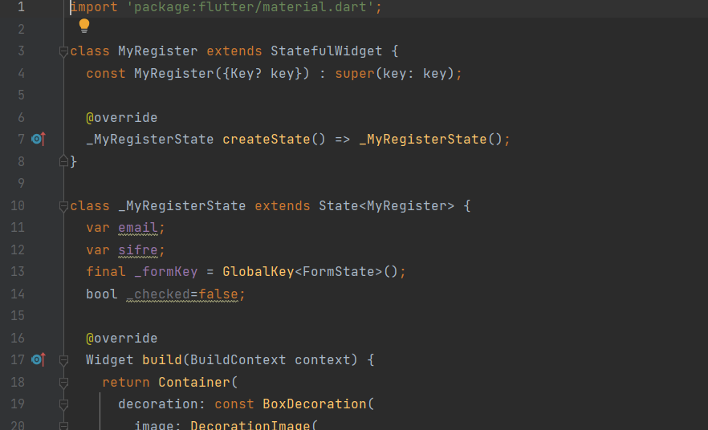
Registar.dart
Register sayfa tasarımı,

Slide 11
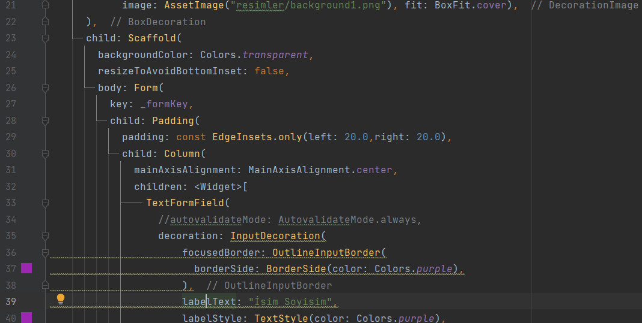
Registar.dart devamı
Register sayfası içinde yine login ekranında olduğu gibi TextFormField ve button kullandık.

Slide 12
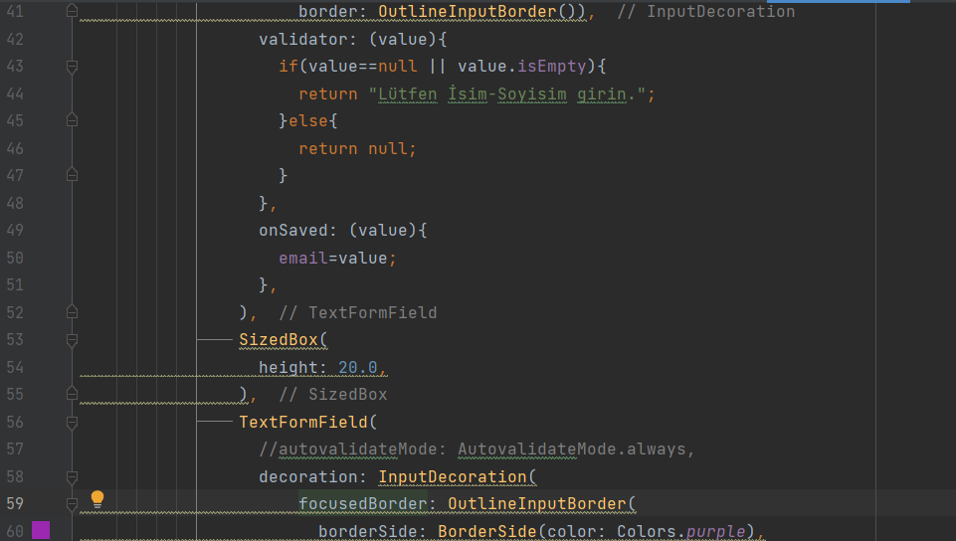
Registar.dart devamı
TextFormField’lar için uyarı mesajı yazdık.

Slide 13
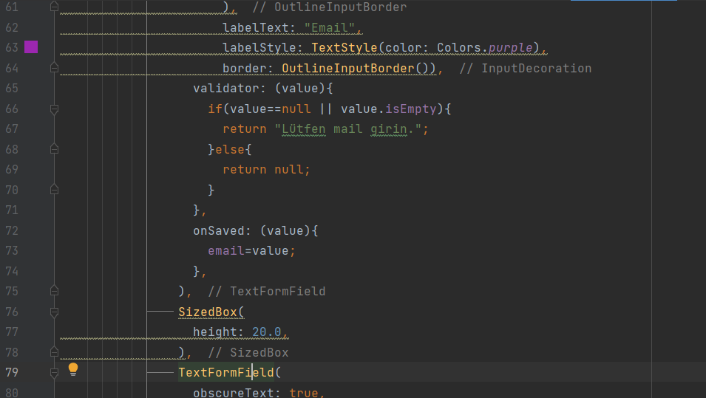
Registar.dart devamı

Slide 14
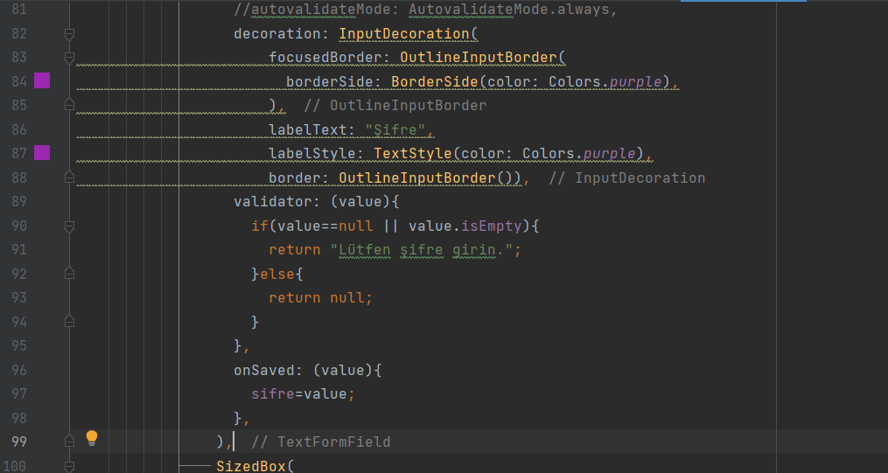
Registar.dart devamı
labelTexti şifre olarak belirledik. Border(çerçeve rengi)mor olarak belirledik.

Slide 15
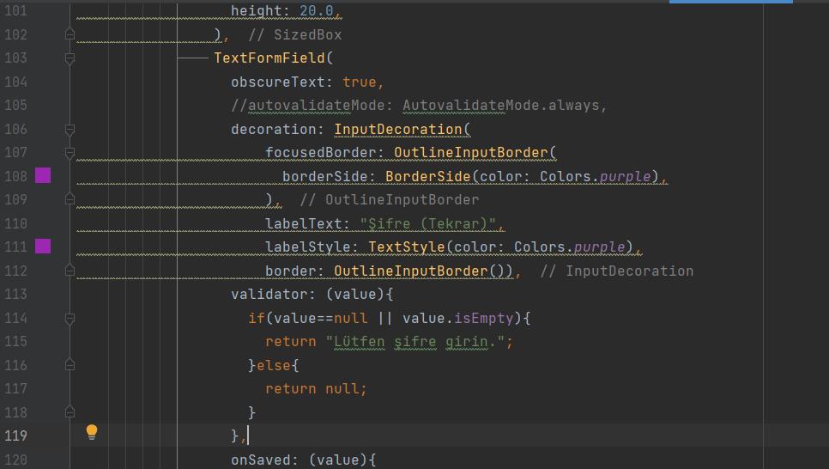
Registar dart devamı

Slide 16
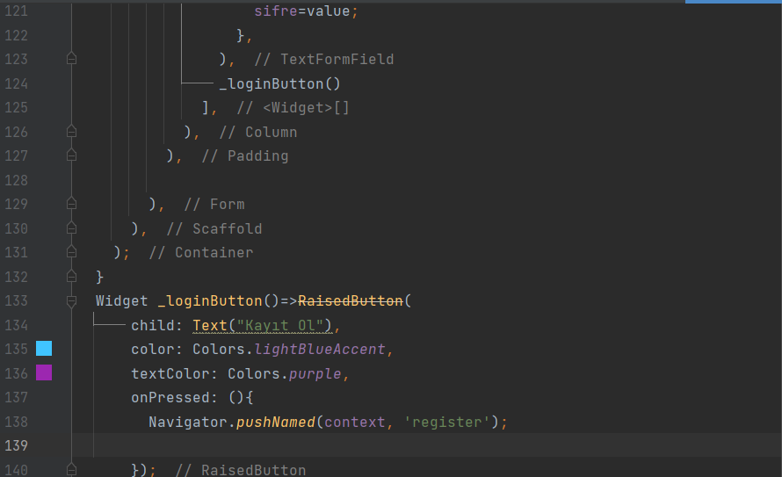
Registar.dart devamı

Slide 17
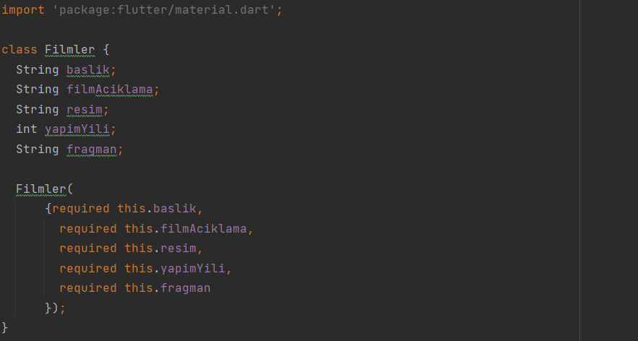
Filmler.dart
Filmler.dart dosyasında anasayfa’da kullanacağımız Listview için başlık, film açıklama, yapım tarihi gibi bilgileri tutacağımız bir list tanımladık.

Slide 18
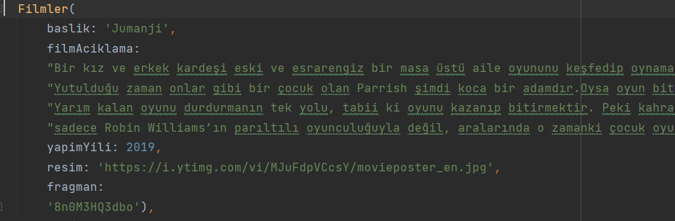
Örnek 1
Filmler listesinin içeriğini örnekteki gibi doldurduk.

Slide 19
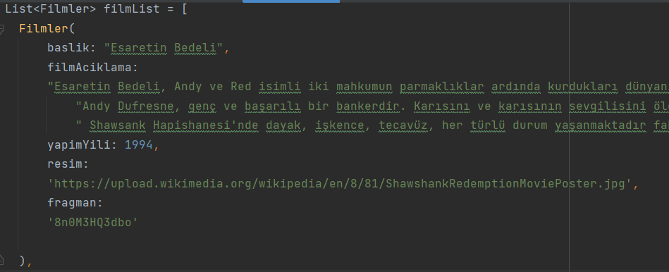
Örnek 2
Örnek 2

Slide 20
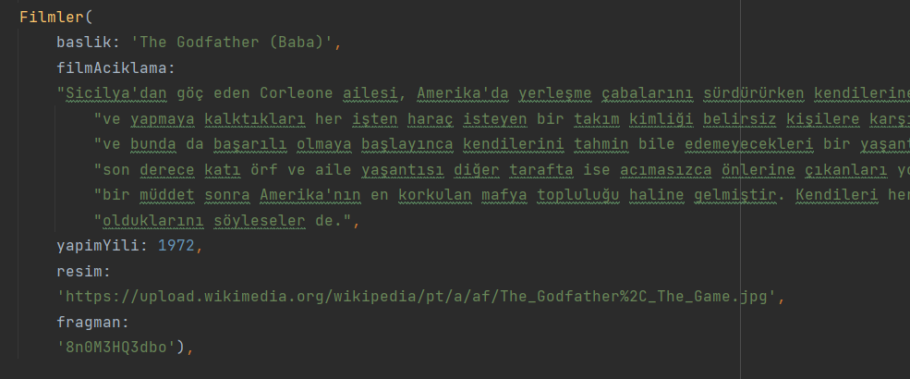
Örnek 3

Slide 21
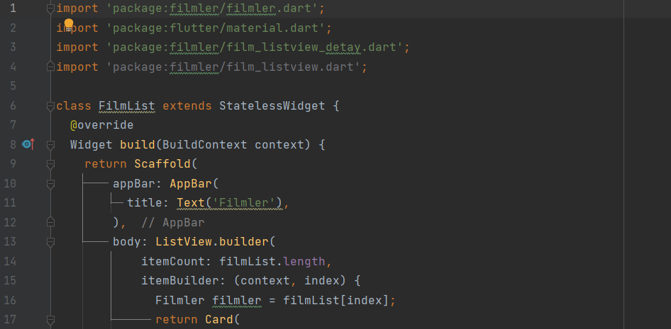
Film.listeview.dart
Anasayfamızda olacak Listview’ı FilmListview.dart dosyasında tanımladık. Listview’ın uzunluğu Filmler.dart’taki liste uzunluğu kadar bir uzunluğa sahip olacaktır.

Slide 22
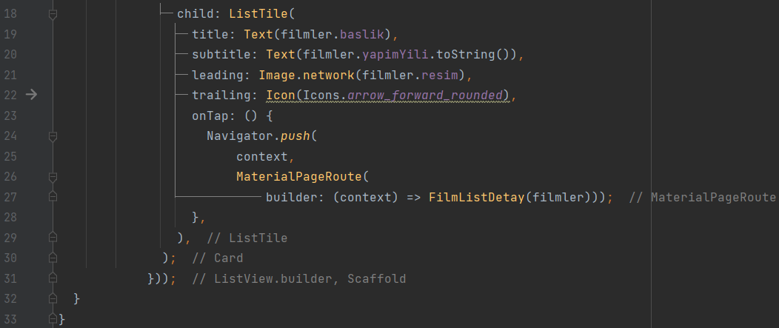
Film.listeview.dart devamı
Liste tasarımı için yine filmler listesinden gelen bilgileri title, subtitle, leading gibi bilgileri tanımladık. onTap metodu içersine FilmlerListDetay sayfasına yönlendirme yaptık.

Slide 23
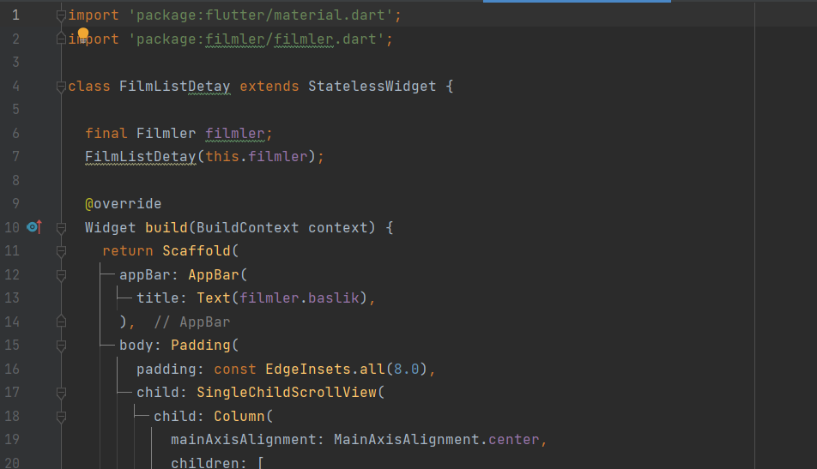
Film_listview_detay.dart
Anasayfadaki listview’da herhangi bir liste ögesine tıklanıldığında listview_detay sayfası açılacaktır.

Slide 24
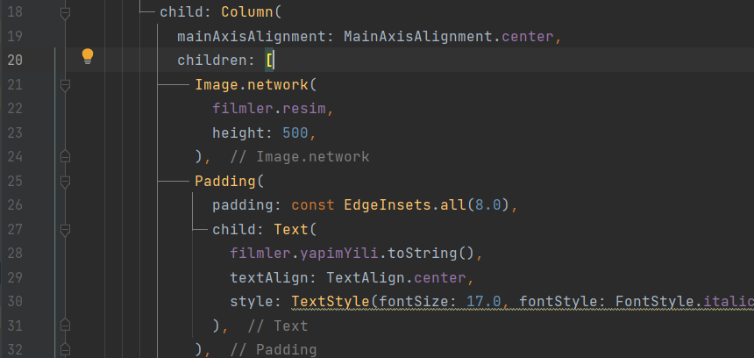
Film_listview_detay.dart devamı
Bu sayfa içerisinde yine filmler.dart dosyasında bulunan bilgiler ile sayfa tasarımı yaptık.

Slide 25
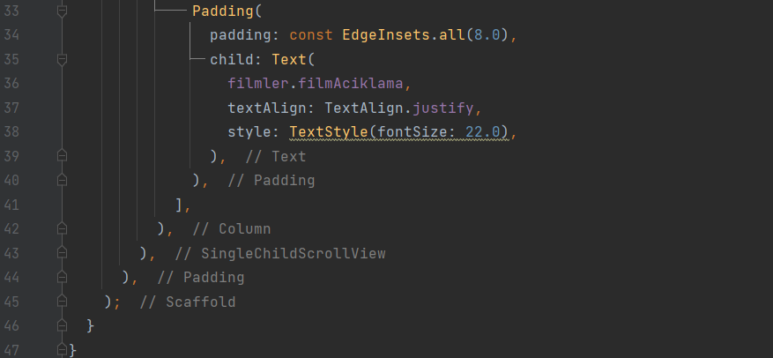
Film_listview_detay.dart devamı
ListViewDetay sayfa tasarımı devamı,

Slide 26
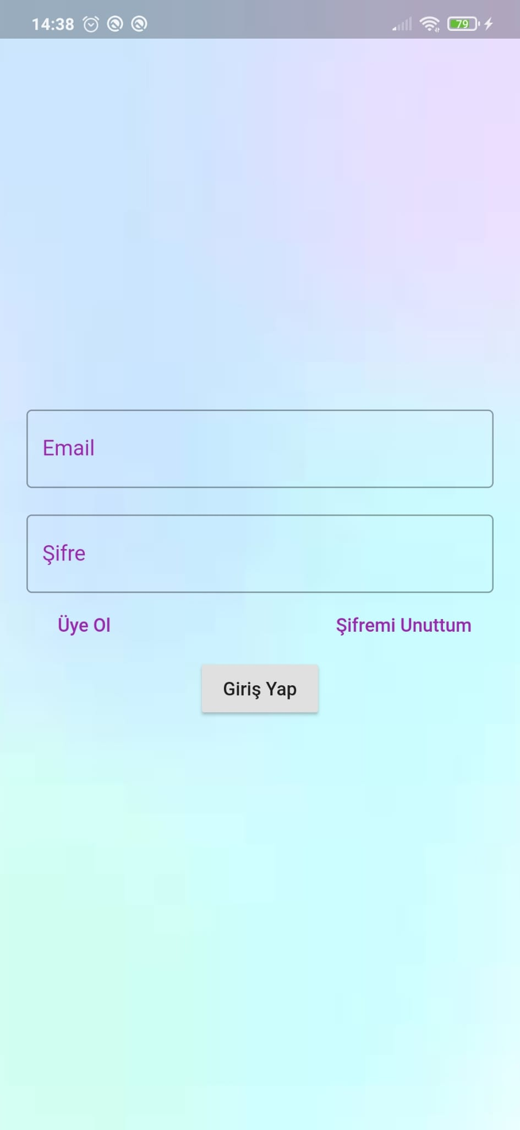
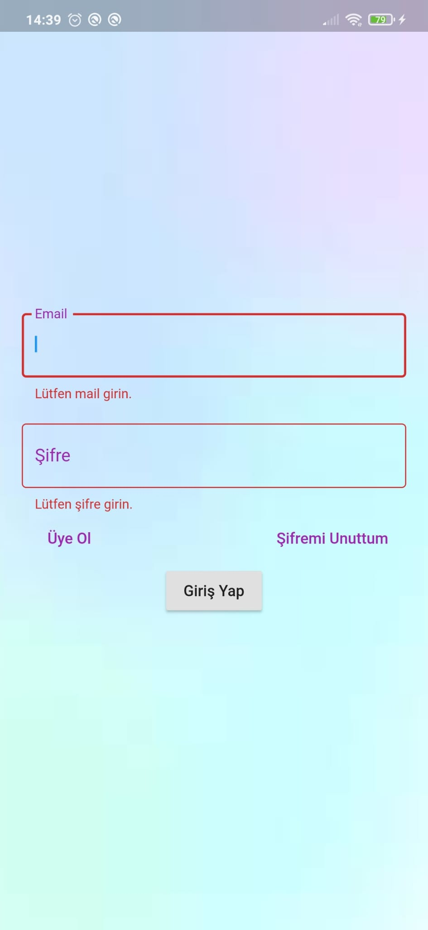
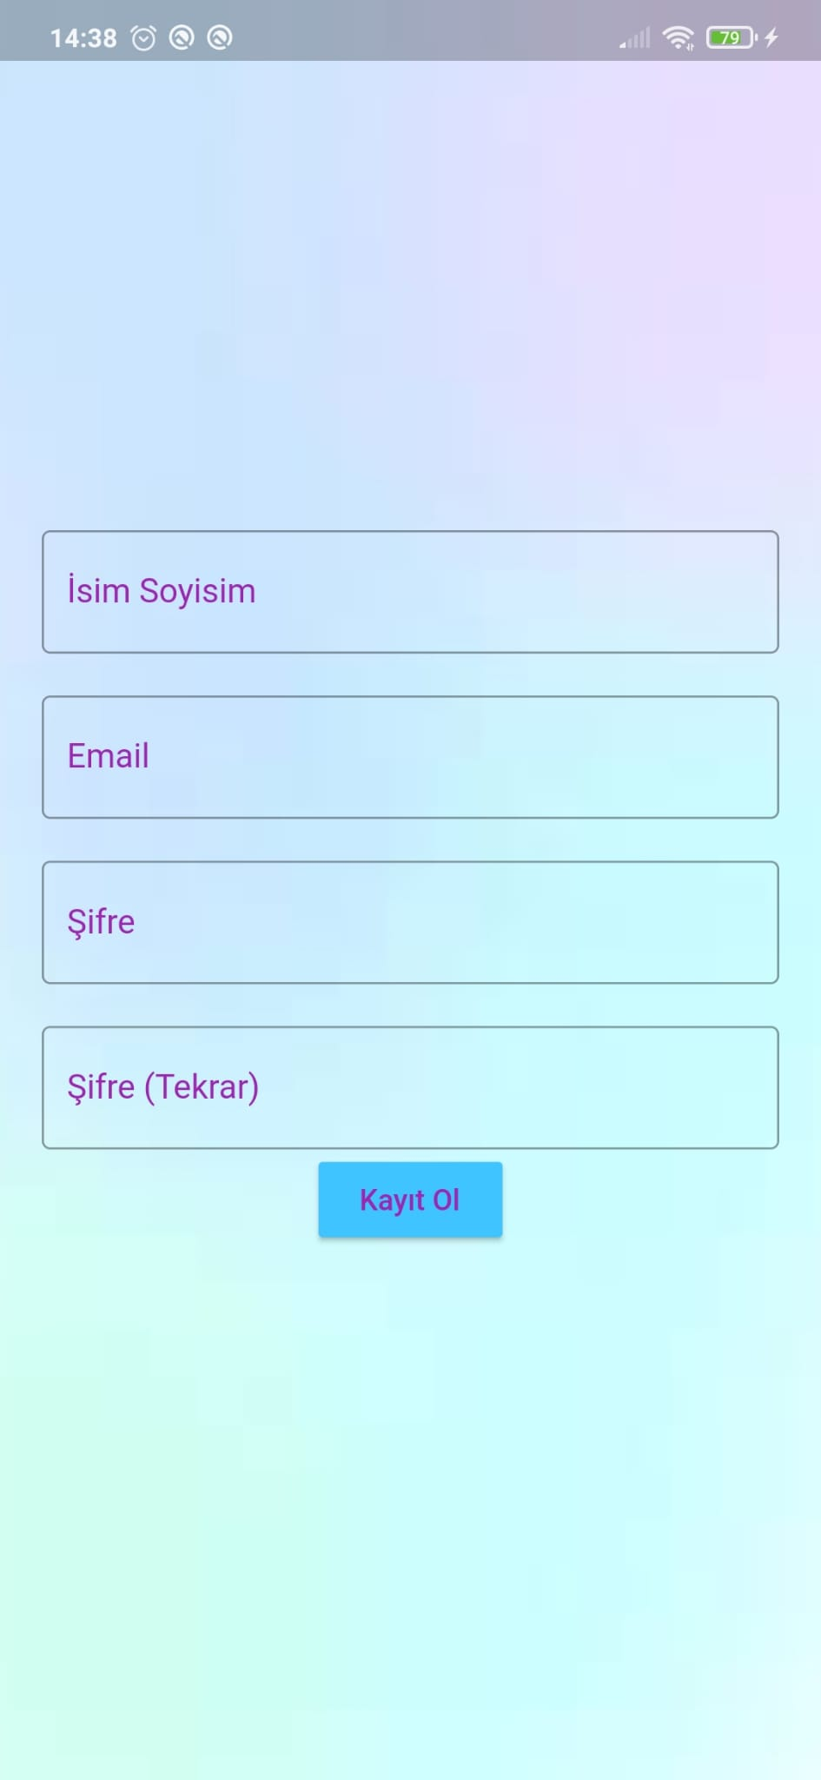
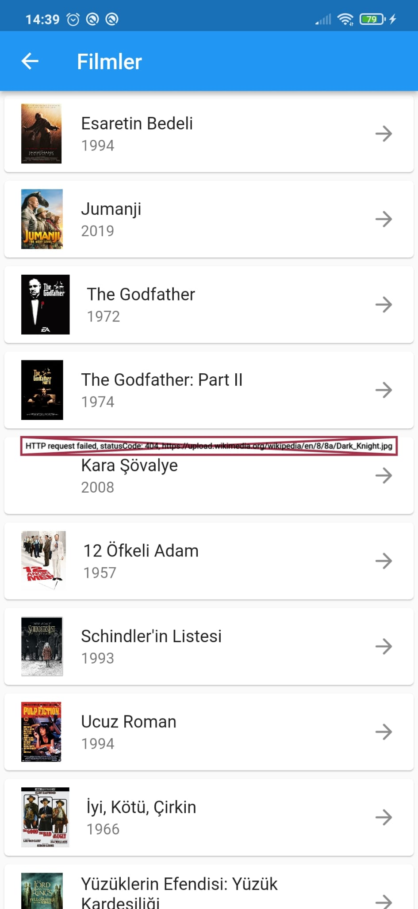
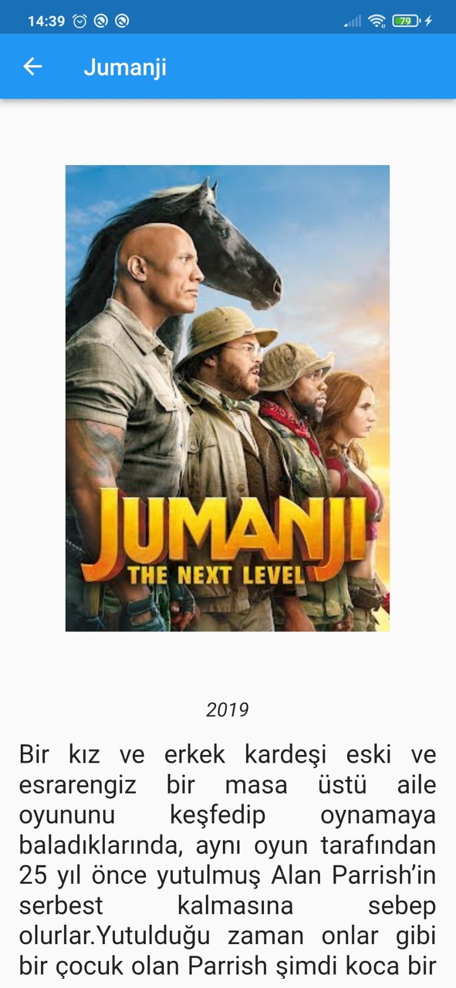
Program Ekran Görüntüleri

Slide 27
İlginiz için teşekkürler…
www.youtube.com/BMderslerim
Hazırlayan : Merve TURAN 1811404051 E-posta : rickmickyy@gmail.com
Tarih : 05/06/2022
Ders Yürütücüsü : Doç. Dr. İsmail KIRBAŞ

